Slide 1
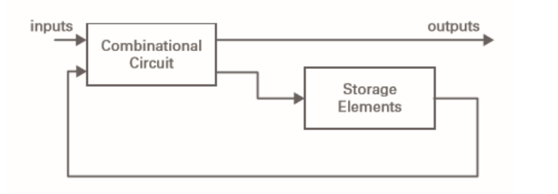
Конечные автоматы (КА)
Математическая модель последовательностных схем
Используются для реализации логики управления функциональных блоков

Slide 2
Конечные автоматы (КА)
Автомат Мура – выходные сигналы зависят только от текущего состояния
Автомат Мили – выходные сигналы зависят от текущего состояния и входных сигналов

Slide 3
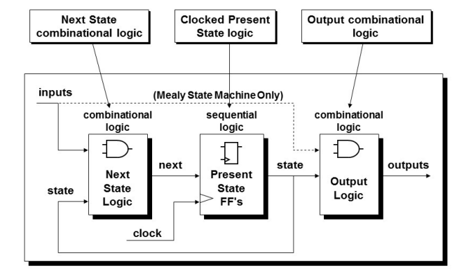
Структурная схема КА

Slide 4
Конечные автоматы (КА)
Работа автомата синхронизируется по тактовому сигналу
Текущее состояние автомата хранится в регистре
Разрядность регистра определяется количеством состояний
Логика формирования следующего состояния – комбинационная схема
Логика формирования выходных сигналов – комбинационная схема
Различаются по способу кодирования состояний (двоичное и прямое кодирование)

Slide 5
Двоичные КА
Каждому состоянию ставится в соответствие двоичное число
Для КА с N состояниями нужно ceil(log2N) триггеров для представления состояния

Slide 6
Прямое кодирование
Для каждого состояния используется один бит (в каждый момент времени только в одном из разрядов содержится единица)
Для КА с N состояниями нужно N триггеров для представления состояния:
  Требует большего количества триггеров, чем двоичное
  Логика формирования следующего состояния и формирования выходных сигналов проще

Slide 7
“Хороший” КА
Легко модифицируется (позволяет легко добавлять новые состояния, измененять входные и выходные сигналы)
Прост для понимания
Лаконичный (больше кода = больше ошибок)

Slide 8
Описание в виде графа
Могут быть представлены в виде графа
Вершины – состояния
Ребра – переходы между состояниями
Значения над ребрами – входные сигналы, вызвавшие переход
Для автомата Мили над ребрами указываются не только входные сигналы, но и соответствующие значения выходных сигналов

Slide 9
Пример задачи, решаемой при помощи конечного автомата
Разработать схему поиска последовательности “01” на входе
При нахождении последовательности выдавать на выход “1”
В остальных случаях выдавать “0”

Slide 10
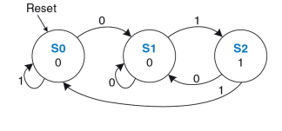
Пример автомата Мура
Таблица переходов
Текущее состояние | Вход | Следующее состояние
S0 | 0 | S1
S0 | 1 | S0
S1 | 0 | S1
S1 | 1 | S2
S2 | 0 | S1
S2 | 1 | S0
Таблица выходов
Текущее состояние | Выход
S0 | 0
S1 | 0
S2 | 1

Slide 11
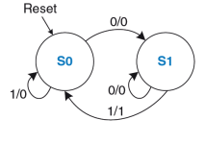
Пример автомати Мили
Таблица переходов и выходов
Текущее состояние | Вход | Следующее состояние | Выход
S0 | 0 | S1 | 0
S0 | 1 | S0 | 0
S1 | 0 | S1 | 0
S3 | 1 | S0 | 1

Slide 12
Описание на SV
Комбинационная схема, реализующая логику переходов (always_comb, assign)
Синхронная логика для смены состояний (always_ff)
Комбинационная схема, описывающая логику формирования выходных сигналов (always_comb, assign)

Slide 13
Для описания состояний КА часто используется тип enum
enum – это тип данных, который присваивает имена целочисленным константам
Такое представление состояний упрощает код и облегчает тестирование КА (в симуляции регистр состояний будет содержать символьные имена состояний)

Slide 14
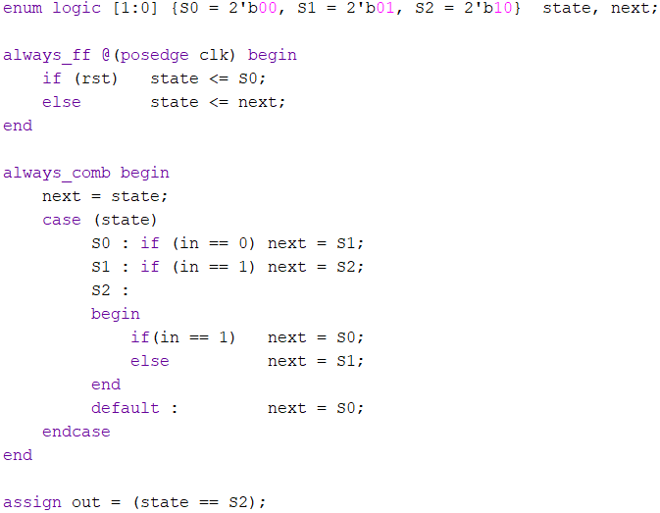
Пример автомата Мура

Slide 15
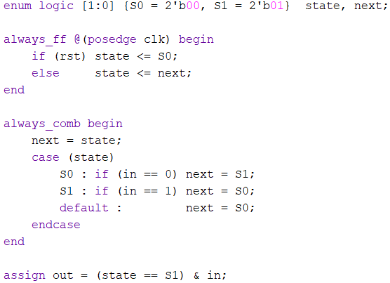
Пример автомата Мили

Slide 16
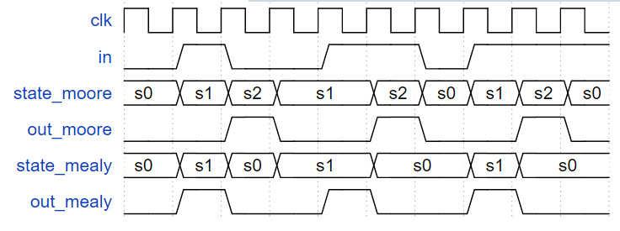
Временные диаграммы автоматов Мили и Мура

